Slide 1

Основные гериатрические синдромы
Носкова И.С.
Кафедра терапии, гериатрии и антивозрастной медицины
ИПК ФМБА
www.gerontolog.info

Slide 2
Определение гериатрии
Гериатрия является составной частью геронтологии (науки о пожилых людях и старении) и представляет собой направление науки и клиническую специальность, занимающаяся изучением особенностей заболеваний лиц пожилого и старческого возраста.
www.gerontolog.info

Slide 3
В рамках гериатрии выделяют такие важные разделы как:
Герогигиена - учение о гигиене людей старших возрастных групп;
Геропрофилактика – учение о профилактике преждевременного старения;
Геропсихология - дисциплина, предметом изучения которой является особенности личности и психологии пожилого человека.
www.gerontolog.info

Slide 4
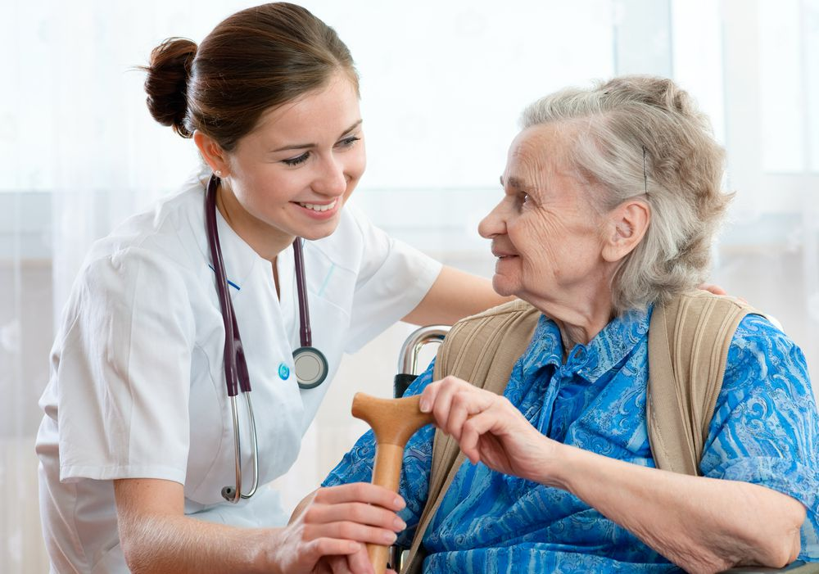
Основные синдромы в гериатрии
www.gerontolog.info

Slide 5
1. Соматические:
Синдром мальнутриции;
Пролежни;
Недержание мочи и кала;
Падения и нарушения ходьбы;
Головокружение и атаксия;
Нарушения слуха и зрения;
Саркопения;
Болевой синдром.
www.gerontolog.info

Slide 6
2. Психические:
Деменция;
Депрессия;
Делирий;
Нарушения поведения и адаптации.
www.gerontolog.info

Slide 7
3. Социальные:
Утрата самообслуживания;
Зависимость от помощи других;
Социальная изоляция;
Подверженность насилию;
Нарушение семейных связей.
www.gerontolog.info

Slide 8
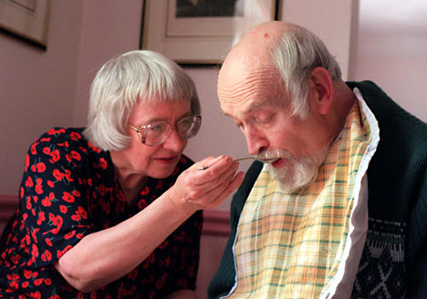
Синдром недостаточности питания - мальнутриция
www.gerontolog.info

Slide 9
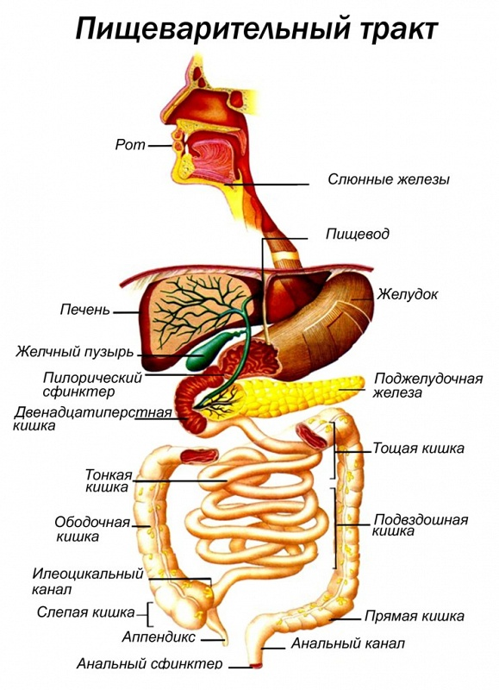
Физиологические изменения пищеварительного тракта
www.gerontolog.info

Slide 10
Полость рта
Инволютивные изменения парадонта (уменьшение потери зубов);
Инволюция слюнных желез (снижение секреции слюны);
Снижения слюнопродукции (сухость во рту);
Изменения качества слюны (↓амилазы, кислой фосфатазы, хлоридов);
Снижение чувствительности языка (↓вкусовых рецепторов);
Расширение венозных сосудов на нижней поверхности языка (увеличение размера).
www.gerontolog.info

Slide 11
Пищевод
Удлинение, искривление, смещение;
Атрофия слизистой;
Уменьшение в объеме мышечного слоя;
Снижение активности перистальтических сокращений;
Нарушение прохождения твердой, непережеванной пищи, без болевого синдрома.
www.gerontolog.info

Slide 12
Желудок
Истончение в результате атрофических процессов слизистой оболочки желудка и, соответственно, снижение секреторной и моторной функции;
Снижение уровня кислотности и объема желудочного сока, концентрации ферментов и уменьшение их активности;
Снижение тонуса мышц;
Атрофия нервного аппарата.
www.gerontolog.info

Slide 13
Кишечник
Снижение интенсивности и площади пристеночного пищеварения;
Атрофия кишечных ворсинок;
Снижение липолитической активности;
Снижение гидролиза и всасывания липидов, глюкозы, ксилозы;
Уменьшение кишечной моторики, развитие гипомоторной дискинезии толстой кишки, появление склонности к запорам;
www.gerontolog.info

Slide 14
Кишечник
Уменьшение в 1,5 раза способности слизистой к регенерации;
Изменения в состоянии и характере кишечной микрофлоры с резким преобладанием гнилостных микроорганизмов, в результате чего имеет место повышенное образование в кишечнике гнилостных продуктов с последующим их всасыванием;
Уменьшение выделения пищеварительных соков в тонкой кишке с ослаблением их переваривающей способности.
www.gerontolog.info

Slide 15
Печень
Уменьшение количества гепатоцитов, уменьшение массы печени;
Снижение интенсивности в ней кровотока;
Снижение уровня биллирубина, желчных кислот;
Увеличение продукции холестерина;
Снижение антиоксидантной функции;
Снижение ферментной функции;
Нарушение оттока желчи.
www.gerontolog.info

Slide 16
Поджелудочная железа
Изменения начинаются с 40 лет;
Формирование фиброза;
Атрофия активных элементов поджелудочной железы со снижением ее функциональной способности, уменьшением количества и снижением активности ферментов, продуцируемых ею.
www.gerontolog.info

Slide 17
Возрастные особенности пищеварительного тракта
Ослабление мышц живота с опущением внутренних органов;
Снижение образования инсулина;
Падает активность и других желез внутренней секреции – щитовидной, половых, что в свою очередь влияет на обмен веществ и функцию различных органов и систем.
www.gerontolog.info

Slide 18
Определение
недостаточный объем и калораж принимаемой пищи;
низкие значения индекса массы тела;
лабораторные и антропометрические характеристики: гипохолестеринемия, гипоальбуминемия, уменьшение размера талии/бедер.
www.gerontolog.info

Slide 19
Распространенность
до 20% у лиц в возрасте старше 60 лет;
при присоединении заболеваний – 20 – 40%, причем у половины пациентов в тяжелой степени.
www.gerontolog.info

Slide 20
Причины
дефицит поступления полноценных продуктов;
недостаточное поступление белков при удовлетворительном калораже;
недостаточное поступление отдельных веществ (витамины);
онкологическая патология;
полипрагмазия;
тиреотоксикоз.
www.gerontolog.info

Slide 21
Классификация
Легкая: ИМТ > 18 – 20 кг/m; отсутствие соматических и функциональных нарушений; вес не менее 80% от нормального;
Средней тяжести: ИМТ 16 – 18 кг/m; вес в пределах 70 – 80% от нормального;
Тяжелой степени: ИМТ менее 16 кг/m; атрофия подкожной жировой клетчатки; медленное заживление ран; отеки; выраженная слабость.
www.gerontolog.info

Slide 22

Выявление недостаточности питания
www.gerontolog.info

Slide 23
Осмотр
Анамнез: анализ диеты; выявление доступности пищи; аппетит; наличие в анамнезе сопутствующих заболеваний;
Физикальные данные: ИМТ; мышечная сила (динамометрия, спирометрия); антропометрические данные (величина кожной складки над трицепсем менее 10,5 мм); скрининговые шкалы (Ноттингемский скрининговый опросник).

Slide 24
Опросник качества питания 1
информация о чувстве аппетита на протяжении последних трех месяцев;
снижение массы тела на протяжении трех месяцев, предшествующих опросу;
состояние мобильности;
наличие психологических стрессов на протяжении последних трех месяцев;
наличие нейропсихических проблем (деменции);
индекс массы тела.
www.gerontolog.info

Slide 25
Опросник качества питания 1
имеется ли у Вас снижение аппетита? (0 – выраженное снижение, 1 – умеренное снижение, 2 – нет снижения);
отмечалось ли у Вас снижение массы тела на протяжении последнего месяца? (0 – более 2 кг, 1 – не знаю, 2 – в пределах 1 – 2 кг, 3 – стабильная масса тела);
степень мобильности (0 – прикован к постели, 1 – передвижения в пределах квартиры, 2 – нет ограничений);
наличие психологического стресса в течение последних трех месяцев (0 – наличие стресса, 1 – отсутствие стресса);
наличие психологических проблем (0 – тяжелая депрессия, деменция, 1 – умеренная депрессия, 2 – отсутствие проблем);
величина индекса массы тела (0 баллов – меньше 19, 1 балл – 19 – 21, 2 балла – 21 – 23, 3 балла – больше 23).
www.gerontolog.info

Slide 26
Опросник качества питания 1
риск развития синдрома мальнутриции имеет место при суммарной величине баллов менее 11;
нормальный показатель статуса питания соответствует 12 баллам и более.
www.gerontolog.info

Slide 27
Опросник качества питания 2
оценка регулярности и качества питания;
оценка факторов, которые могут влиять на пищевое поведение - условия проживания, употребление медикаментов и их количество, количество ежедневно употребляемых блюд, ориентировочное количество белковой пищи в рационе, употребление овощей, зелени, жидкости;
степень самостоятельности при приеме пищи.
www.gerontolog.info

Slide 28
Опросник качества питания 2
проживание дома (0 – нет, 1 – да);
прием свыше трех препаратов ежедневно (0 – да, 1 – нет);
наличие пролежней (0 – да, 1 – нет);
количество основных блюд в течение дня (0 – 1 блюдо, 1 – 2 блюда, 2 – 3 блюда);
прием белков (0 – до одного раза в день, 0,5 балла – два раза в день, 1 балл – 3 раза в день;
прием овощей и фруктов в течение дня (0 – нет, 1 – да).
www.gerontolog.info

Slide 29
Оценка качества питания 2
прием жидкости (0 – менее трех стаканов; 0,5 баллов – 3 – 5 стакана, 1 – более 5 стаканов);
степень независимости при приеме пищи (0 – с посторонней помощью, 1 – самостоятельно, но с трудом, 2 – полностью самостоятельно);
собственная оценка статуса питания (0 – имеются проблемы, 1 – недостаточный, 2 – нет проблем питания);
собственная оценка состояния здоровья (0 – плохое, 0,5 балла – не знаю, 1 – хорошее, 2 – отличное);
средний диаметр живота (0 – менее 21 см, 0,5 балла – 21 – 22 см, 1 – больше 22 см)2 ;
средний диаметр бедер (0 – менее 31 см, 1 – 31 см и выше).
www.gerontolog.info

Slide 30
Оценка качества питания 2
При оценке результатов второй части опросника принимается во внимание, что максимальное значение соответствует 16 баллам.
www.gerontolog.info

Slide 31
Оценка качества питания
Оценка результатов опроса и осмотра пациентов по двум частям опросника:
максимальное количество баллов – 30;
норма – 24 балла и больше;
наличие риска развития синдрома мальнутриции – 17 – 23,5 балла;
наличие синдрома мальнутриции – меньше 17 баллов.
www.gerontolog.info

Slide 32
Лабораторные данные
Гипопротеинемия;
Гипоальбуминемия менее 35 – 38 г/л;
Уровень трансферина менее 1,5 г/л;
Снижение уровня общего холестерина;
Разнонаправленные колебания уровня глюкозы;
Лимфопения.

Slide 33
Лечение
Увеличить общий калораж пищи;
Формула Гарриса-Бенедикта;
Достаточный прием жидкости (не менее 30 мл на 1 кг веса в день)
Фармакологическая стимуляция аппетита: мегестрола ацетат в дозе до 800 мг в сутки у онкологических больных; антидепрессант миртазапин до 30 мг в сутки.
www.gerontolog.info

Slide 34
ФОРМУЛА ГАРРИСА-БЕНЕДИКТА
потребность больного в энергии складывается из величин основного обмена, энергозатрат на физическую активность, и прибавлением к этой сумме 10%.
Основной обмен рассчитывается по формуле Гарриса–Бенедикта для мужчин 66 + [13,7хмасса тела (кг)] + [5хрост (см)] – [6,8хвозраст (годы)], для женщин 655 + [9,6хмасса тела (кг)] + [1,8хрост (см)] – [4,7хвозраст (годы)].
Данные, полученные по этой формуле, являются "золотым стандартом". В случае ИМТ от 20 до 25 величина суточного калоража должна соответствовать "золотому стандарту", более 25 – от величины "золотого стандарта" отнимают 30%, менее 20 – к величине "золотого стандарта" прибавляют 30%.

Slide 35
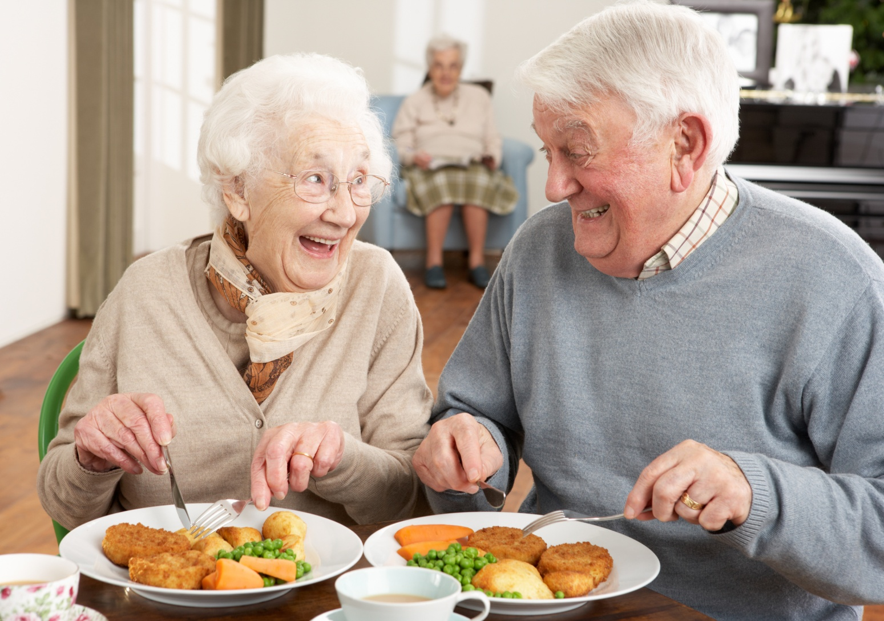
Питание в пожилом возрасте
www.gerontolog.info

Slide 36
Проблемы питания в пожилом возрасте
преобладает пища, содержащая жиры животного происхождения;
мясо потребляется в значительно большем количестве, чем рыба;
имеют место излишества в принятии углеводсодержащей пищи (мучных, сладких продуктов);
наблюдается ограниченное потребление овощей, фруктов, зелени, растительного масла.
www.gerontolog.info

Slide 37
1. Принцип питания
Энергетическая сбалансированность между калорийностью потребляемых продуктов и фактическими энергозатратами организма.
В связи с уменьшением энергозатрат и обмена веществ – уменьшается и потребность в пищевых продуктах. Рекомендуемая калорийность для мужчин старше 60 лет – 2000-3000 ккал, для женщин – 1900-2000 ккал.
www.gerontolog.info

Slide 38
Подходы к подбору белков
снижение нормы белка до 1 г на 1 кг массы тела;
соотношение животных и растительных белков 1:1;
приготовление мясных блюд преимущественно в отварном виде;
использование нежирных сортов мяса;
ограничение потребления мяса и мясных продуктов (предпочтение рыбным блюдам);
введение в рацион до 30% белка за счет молочных продуктов;
использование неострых и несоленых сортов сыра;
введение растительных белков главным образом за счет зерновых культур и бобовых.
www.gerontolog.info

Slide 39
Подбор жиров
общая потребность в жире лиц пожилого возраста ориентировочно принимается на 10 % больше количества белков пищевого рациона;
ограничение в первую очередь потребления животных жиров;
наряду со сливочным маслом необходимо использовать и растительное, однако систематический прием большого количества растительного масла нежелателен в связи с тем, что оно может содержать значительное количество продуктов окисления, легко образующихся в растительных маслах вследствие высокого содержания ненасыщенных жирных кислот.
www.gerontolog.info

Slide 40
Подбор углеводов
использование в качестве источников углеводов продуктов из цельного зерна;
ограничение углеводов в первую очередь за счет сахара и сладостей;
увеличение количества сложных углеводов, содержащих клетчатку, пектиновые вещества, которые в настоящее время объединены термином волокнистые вещества пищи (пищевые волокна). Благодаря своим физико-химическим свойствам они обладают способностью адсорбировать пищевые и токсические вещества и улучшать бактериальное содержание кишечника, для лиц пожилого возраста общее количество клетчатки должно составлять 25-30 г в сутки.
www.gerontolog.info

Slide 41
Использование витаминов и минеральных веществ
Использование биологически активных добавок (БАД)

Slide 42
2. Принцип
Максимальное разнообразие питания в сочетании с энергетической сбалансированностью
Калорийность рациона должна соответствовать энергозатратам организма
www.gerontolog.info

Slide 43
3. Принцип
Антиатерогенная направленность питания вне зависимости от возраста.
Необходимо ограничение продуктов, содержащих холестерин (печень, почки, мозги, жирные сорта мяса, икра рыб, яичные желтки), и животных жиров, богатых насыщенными жирными кислотами (говяжий, свиной, бараний, утиный, гусиный, куриный и другие жиры), замена их растительными маслами (подсолнечным, оливковым, кукурузным, хлопковым, соевым, льняным, рапсовым и др.).
Полезно вводить в рацион животные источники полиненасыщенных жирных кислот – морскую жирную рыбу (скумбрию, сардину, сельдь иваси) по 300–400 г в неделю в запеченом или консервированном виде.
www.gerontolog.info

Slide 44
4. Принцип
Использование продуктов и блюд, обладающих легкой перевариваемостью и усвояемостью
www.gerontolog.info

Slide 45
5. Принцип
Обеспечение рационального питания пожилых при их пребывании во внедомашних условиях
www.gerontolog.info

Slide 46
Требования к рациону пожилых людей
ограничить потребление жира (общее потребление - не более 30%);
предусмотреть потребление насыщенных животных жиров - не более 10% от общей суточной калорийности рациона) и холестерина (не более 300 мг/день);
www.gerontolog.info

Slide 47
Требования к рациону пожилых людей
обеспечить не менее трех раз в день потребление овощей и фруктов;
поддерживать на умеренном уровне потребление белка; - обеспечить баланс между количеством потребляемой энергии (количеством пищи) и физической активностью (затратами энергии);
www.gerontolog.info

Slide 48
Требования к рациону пожилых людей
снизить потребление поваренной соли до 6 г и менее в день, при недостаточности йода использовать йодированную поваренную соль;
поддерживать с профилактической целью достаточный уровень потребления кальция.
www.gerontolog.info

Slide 49
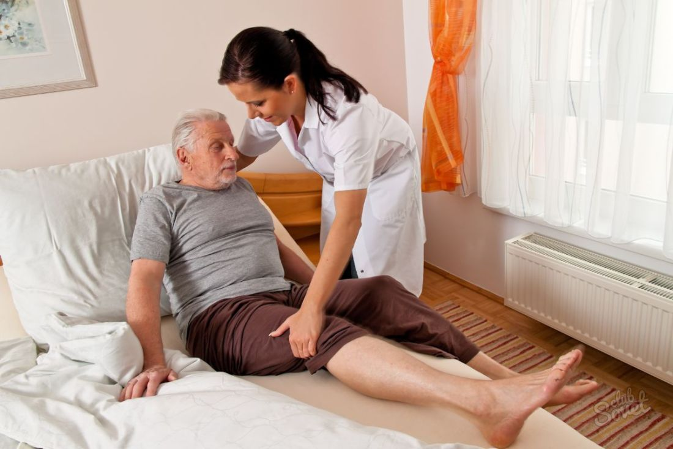
Пролежни в пожилом возрасте
www.gerontolog.info

Slide 50
Возрастные особенности кожи
уменьшение толщины эпидермиса;
уплощение нормального рисунка кожи;
уменьшение количества потовых желез;
уменьшение количества волосяных фолликулов, седина;
истончение и выгибание ногтей;
уменьшение содержания коллагена в коже (на 1 % в год).
www.gerontolog.info

Slide 51
Возрастные особенности кожи
уменьшение содержания в коже эластических волокон;
уменьшение количества основного вещества в коже;
уменьшение или увеличение количества подкожного жира (в зависимости от участка тела);
снижение степени васкуляризации.
www.gerontolog.info

Slide 52
Возрастные особенности кожи
стенки кровеносных сосудов могут склерозироваться, поэтому кровоснабжение кожи уменьшается и она теряет розоватый оттенок, присущий молодым;
просветы сосудов микроциркуляторного русла суживаются, как в артериальном, так и в венозном отделах;
чувствительность кожи пожилых людей снижается, и это может явиться причиной серьезных ожогов и пролежней.
www.gerontolog.info

Slide 53
Определение
ишемическое поражение тканей в местах длительного давления;
в пожилом возрасте могут образовываться в течении нескольких часов;
наблюдаются у 2 – 4% госпитализированных; 10 – 20% пожилых лиц в социальном приюте;
риск смерти повышается на 50%, т.к. пролежни часто являются проявлениями сопутствующих заболеваний
www.gerontolog.info

Slide 54
Факторы риска
возраст – 70% всех случаев пролежней встречается в возрасте старше 70 лет;
мальнутриция;
длительная иммобилизация, неврологический дефицит, контрактуры;
недержание мочи и кала;
сахарный диабет, деменция, инфекционная патология;
нарушения периферического кровообращения;
медикаменты (глюкокортикоиды, цитостатики и пр.)
www.gerontolog.info

Slide 55
Классификация
Стадия 1 – эритематозная, можно достичь быстрого обратного развития;
Стадия 2 – поверхностной ульцерации, поражены эпидермис и дерма;
Стадия 3 – некротическая, сухой некроз, но в пределах кожи;
Стадия 4 – некротические изменения затрагивают не только кожу, но и более глубокие структуры.
www.gerontolog.info

Slide 56
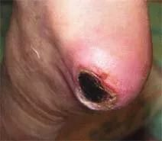
3 стадия
www.gerontolog.info

Slide 57
Профилактика
Периодическое уменьшение давления на выступающие участки кожи – не менее чем на 15 секунд каждые 10 минут;
У лежачих больных изменение положения не реже каждых 2 часов;
Применение специальных противопролежневых матрасов;
Контроль физиологических констант – АД, достаточный прием жидкости, лечение анемии, нутрициальная поддержка.
www.gerontolog.info

Slide 58
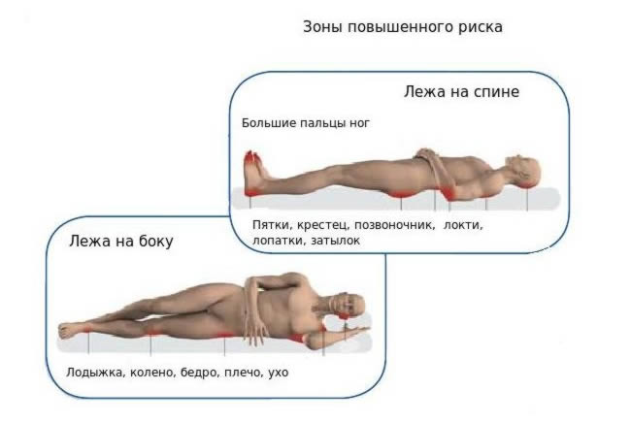
www.gerontolog.info

Slide 59
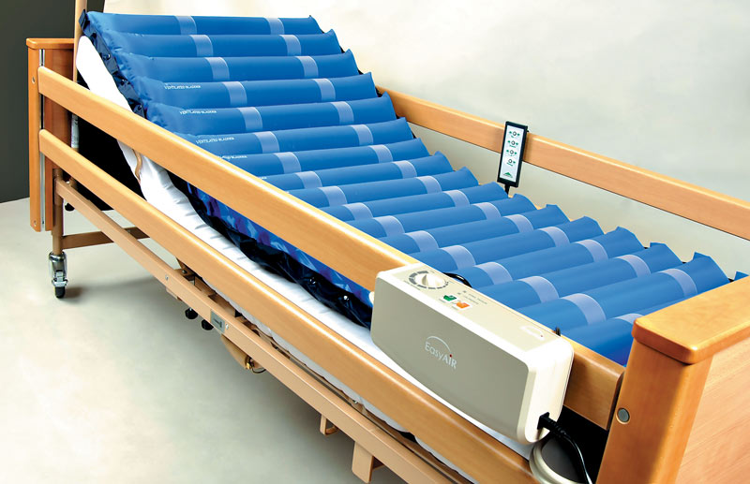
Противопролежневый матрас
www.gerontolog.info

Slide 60
Лечение
«не вводите в рану то, что не ввели бы в собственный глаз»;
использование антисептических средств типа йод-повидона, перекиси водорода и гипохлорида натрия лучше избегать, поскольку они не только уничтожают микрофлору, но и повреждают нормальную ткань;
полезнее промывать пролежневую язву стерильным изотоническим раствором натрия хлорида.
www.gerontolog.info

Slide 61
Лечение
Гидрогели – пролежни с минимальной экссудацией – Гидросорб, Гидросорб-Гель;
Губчатые повязки – малая и средняя экссудация – Гидро Так;
Гидроколлоиды и атравматичные сетчатые повязки – Гидроколл, Бранолинд, Гидротюль;
www.gerontolog.info

Slide 62
Лечение
для современных перевязочных средств частота смены повязки составляет от одних суток до 7 дней в зависимости от фазы течения раневого процесса, степени экссудации, состояния окружающей кожи и свойств применяемой повязки;
в среднем, при правильном подборе, кратность смены повязки составляет один раз в 3 – 5 дней.
www.gerontolog.info

Slide 63
Лечение
лишние необоснованные перевязки не показаны, так как хронической ране, каковой является пролежень, необходимо обеспечить максимальный покой;
внеплановые перевязки требуются при появлении болевого синдрома, признаков раневых осложнений, нарушении функции, загрязнении и фиксации повязки.
www.gerontolog.info

Slide 64
Прогноз
спонтанное заживление пролежней происходит крайне редко;
при хорошем уходе и адекватном лечении состояние больных с пролежнями в 80% случаев улучшается, а у 40% пациентов они полностью излечиваются.
www.gerontolog.info

Slide 65
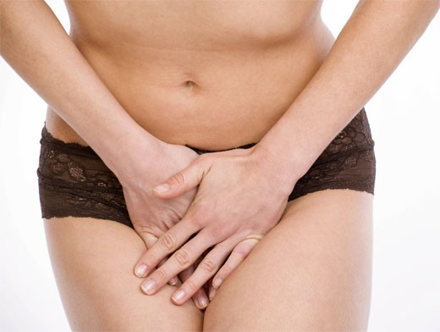
Недержание мочи
www.gerontolog.info

Slide 66
Возрастные особенности мочевыделительной системы
происходит потеря эластичности, уплотнение и увеличение емкости лоханок, мочеточников, мочевого пузыря;
за счет замещения мышечной ткани соединительной снижается сократительная активность мышц мочевыводящей системы, что приводит к нарушению нормального пассажа мочи;
страдают сфинктеры мочевого пузыря, что обусловливает развитие недержания мочи в старческом возрасте.
www.gerontolog.info

Slide 67
Определение
неконтролируемое мочеиспускание;
приводит к клиническим и социальным проблемам;
не является признаком старения, требует лечения и реабилитации.
www.gerontolog.info

Slide 68
Классификация
стрессовое недержание (недостаточность сфинктера), характерно для женщин;
ургентное недержание – императивные позывы на мочеиспускание в течение дня;
смешанная форма;
рефлекторное недержание – дисфункция ЦНС;
функциональное недержание (делирий, нарушения адаптации при госпитализации);
фармакологическое недержание (прием антихолинергических препаратов, гипнотиков, диуретиков, альфа-блокаторов, блокаторов кальциевых каналов).
www.gerontolog.info

Slide 69
Лечение
нормализация питьевого режима (но не ограничивать общий объем жидкости в связи с возможностью дегидратации);
применение абсорбционных материалов;
поведенческая терапия: приучение к частому мочеиспусканию;
хирургические методы;
фармакологическое вмешательство.
www.gerontolog.info

Slide 70
Основные советы по уходу
При возникновении позыва на мочеиспускание необходимо помочь человеку быстро добраться до туалета либо подать ему судно или утку;
Чаще предлагать посетить туалет и предоставить для этого достаточное количество времени и обеспечить уединенность;
Выяснить обычный режим мочеиспускания и предлагать свою помощь в нужное время (не реже, чем каждые 2 часа);
www.gerontolog.info

Slide 71
Основные советы по уходу
4. При непроизвольном мочеиспускании:
нельзя выражать свое неодобрение, брезгливость или иные эмоции;
человека необходимо успокоить и ободрить;
мокрое белье необходимо сразу заменить на сухое.
www.gerontolog.info

Slide 72
Основные советы по уходу
5. У лежачих пожилых под простыней на матрасе должна лежать клеенка, предохраняющая его от загрязнения;
6. Следует часто подмывать и проводить профилактику пролежней;
7. После подмывания кожу в паховой области тщательно вытирают и смазывают вазелином или детским кремом, можно припудрить тальком;
8. Судно моют дезинфицирующим раствором, а стеклянные мочеприемники промывают.
www.gerontolog.info

Slide 73
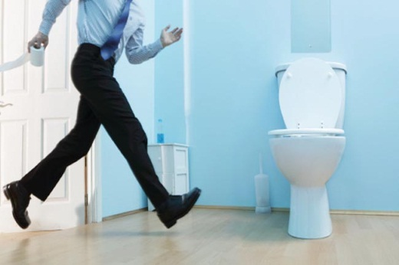
Нарушение стула
www.gerontolog.info

Slide 74
Возрастные особенности строения и функции кишечника
Отмечается снижение площади пристеночного пищеварения за счет атрофии кишечных ворсинок тонкой кишки;
Снижается интенсивность пристеночного пищеварения также за счет снижения липолитической активности.
www.gerontolog.info

Slide 75
Возрастные особенности строения и функции кишечника
Имеет место снижение гидролиза и всасывания липидов, глюкозы, ксилозы;
Доказано снижение двигательной активности кишечника, развивается гипомоторная дискинезия толстой кишки, что клинически выражается в склонности к запорам;
В толстой кишке происходит активация процессов брожения, размножение гнилостной и гноеродной флоры;
Одним из признаков старения кишечника является уменьшение способности слизистой кишечника к регенерации, эти процессы замедляются в среднем в 1,5 раза.
www.gerontolog.info

Slide 76
Определение
неконтролируемая дефекация с гигиеническими и социальными проблемами;
в возрасте старше 65 лет встречается в 1% случаев.
www.gerontolog.info

Slide 77
Диарейный синдром
Наличие более 3-х актов дефекации в день, продолжительностью более 3-4 недель.
Причины:
Прием лекарственных препаратов – слабительные, а/б, холиномиметики, магнийсодержащие антациды, препараты железа, хинидин;
Злокачественные новообразования – рак толстой кишки, лимфома;
Воспалительные заболевания кишечника, инфекции;
Системные заболевания – мальабсорбция, недостаточность функции поджелудочной железы;
Алиментарные факторы.

Slide 78
Обстипационный синдром
Причины:
Особенности образа жизни и питания – сниженное содержание пищевых волокон в рационе, недостаточное употребление жидкости;
ЛП – верапамил, нейролептики, антидепрессанты, противопаркинсонические средства, диуретики;
Опухоли, трещина заднего прохода, гипотироз, диабетическая нейропатия;

Slide 79
4. физиологические и поведенческие причины: депрессия, деменция;
5. средовые факторы: недоступность туалета (в больнице);
6. нейрогенные факторы: рассеянный склероз, деменция, болезнь Паркинсона;
7. ослабление мышц брюшной стенки: ХОБЛ, операции на малом тазу, старческая астения;
8. нарушение моторики ЖКТ.
www.gerontolog.info

Slide 80
Лечение
достаточное количество жидкости;
двигательная активность;
употребление продуктов, нормализующих пассаж: отруби, зелень;
поведенческая терапия;
фармакологические средства: нормализация моторики (лоперамид); при запорах - осмотически активные препараты (лактулоза); раздражение стенки кишки (препараты сенны).
www.gerontolog.info

Slide 81
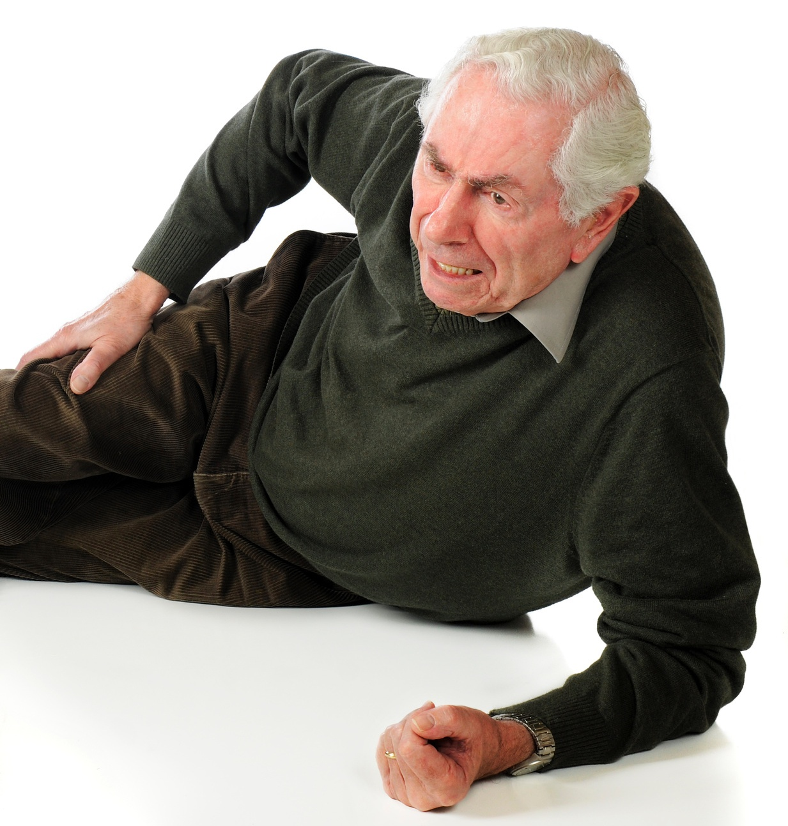
Синдром падения
www.gerontolog.info

Slide 82
Определение
неосознанное изменение положения тела;
может сопровождаться травмами;
в возрасте 65 – 69 лет встречается в 20-30% случаев;
в возрасте старше 85 лет – в 50% случаев;
чаще встречается у женщин;
чаще в условиях жизни в стационарных социальных учреждениях.
www.gerontolog.info

Slide 83
Причины
кардиоваскулярная патология: синкопы, ортостатическая гипотензия, вертебробазилярные инсульты, гиперчувствительность каротидного синуса;
неврологическая патология: болезнь Паркинсона, периферическая нейропатия;
психиатрические болезни: деменция, депрессия;
периферические вестибулярные нарушения: вертиго, болезнь Меньера;
нарушения зрения: нарушения рефракции, близорукость, катаракта, глаукома, макулярная дегенерация, нарушения полей зрения.
www.gerontolog.info

Slide 84
Факторы риска
возраст;
Наличие падений в анамнезе;
Патология зрения;
патология опорно-двигательного аппарата;
Неустойчивость походки;
когнитивные нарушения;
Острая патология – приступ эпилепсии, ОНМК, пневмония;
Хронические заболевания – болезнь Паркинсона, СД;
прием некоторые медикаментов: бензодиазепины, гипнотики, миорелаксанты, антигипертензивные, антигистаминные, опиоиды, дигоксин, периферические вазодилататоры, некоторые антиаритмики (класса 1А).
www.gerontolog.info

Slide 85
Падения при особенностях внешней среды
низкое качество покрытия пола: скользкое покрытие, небольшие скользящие ковры, провода на полу, выступающие пороги;
плохое освещение;
неприспособленные для пользования пожилыми людьми ванна и туалет: отсутствие поручней, высокие бортики.
www.gerontolog.info

Slide 86
Падения при особенностях внешней среды 2
неудобные для перемещения стулья и кровать;
неудобная обувь: тесная или обувь большого размера, скользящая по поверхности опоры подошва;
неисправные технические средства реабилитации: инвалидное кресло, трость, ходунки;
неумение пользоваться некоторыми приспособлениями для пожилых людей в условиях больницы, что может привести к повышению риска падений.
www.gerontolog.info

Slide 87
Классификация падений
1). Случайные падения – обусловлены случайными факторами внешней среды, например, разлитой жидкостью на полу, внезапным выключением света и пр.
2). Непрогнозируемые падения - впервые возникший эпилептический припадок, патологический перелом шейки бедра во время ходьбы.
3). Прогнозируемые падения, обусловленные влиянием внутренних факторов риска, например, стабильные нарушения походки, когнитивные нарушения и пр.
www.gerontolog.info

Slide 88
Осложнения
боязнь повторных падений (100%);
травмы мягких тканей – 10 – 15% случаев;
переломы костей (чаще шейка бедра, кости запястья) – 3 – 5% случаев;
травма головы (повреждение мягких тканей, реже – субдуральные гематомы) – 1 – 3% случаев.
www.gerontolog.info

Slide 89
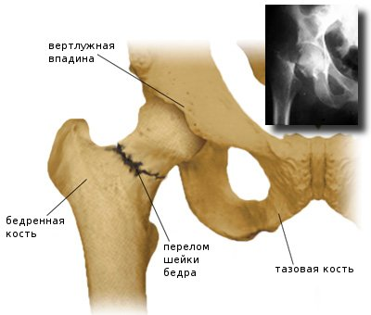
www.gerontolog.info

Slide 90
Профилактика
анализ принимаемых медикаментов и отмена тех препаратов, которые могут приводить к падениям;
мобильная эрготерапия;
образовательные программы;
применение технических средств реабилитации.

Slide 91
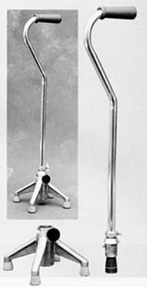
www.gerontolog.info

Slide 92
Общие мероприятия предупреждения падений
внимательное изучение причины каждого падения с целью выработки мер профилактики повторения этого гериатрического синдрома;
создание безопасной и безбарьерной среды обитания пожилого человека, в частности, обеспечение достаточной освещенности, исключение скользких и неровных поверхностей, наличие перил у лестниц и пр.;
www.gerontolog.info

Slide 93
Общие мероприятия предупреждения падений
в случае необходимости оборудование туалетов, ванных комнат, коридоров специальными поручнями, которые дадут возможность либо предотвратить падение, либо ухватиться за них в случае начавшегося падения;
использование специальных ходунков при передвижении по дому либо улице в случае высокого риска возникновения падений;
www.gerontolog.info

Slide 94
Общие мероприятия предупреждения падений
оборудование интерьеров специальной сигнализацией, которая оповестит родственников или персонал при случившемся падении, ухудшении состояния пожилого человека, которое может привести к падению;
применение методов физической реабилитации для тренировки адаптационных механизмов поддержания равновесия и правильной ходьбы;

Slide 95
Общие мероприятия предупреждения падений
тренировка мышц нижних конечностей для обеспечения правильного рисунка ходьбы, что может противодействовать падениям. Для лиц пожилого и старческого возраста характерны некоторые особенности ходьбы, которые предрасполагают к падениям: укорочение шагов, снижение амплитуды движения нижних конечностей при ходьбе, изменение положения центра тяжести при стоянии. Эти особенности необходимо диагностировать при помощи современных стабиллографических аппаратов и учитывать индивидуальные возрастные особенности при проведении мероприятий физической реабилитации;
www.gerontolog.info

Slide 96
Общие мероприятия предупреждения падений
в ряде случаев – эндопротезирование тазобедренных суставов (если причина привычных падений – патология опорно-двигательного аппарата);
профилактика и лечение остеопороза;
пересмотр медикаментозного лечения и исключение лекарственных препаратов, которые усиливают риск падений;
исключение разного рода физической активности, которая может привести к повышению риска падений.
www.gerontolog.info

Slide 97
Нозоспецифическая профилактика падений
При постуральной гипотензии: постепенное изменение положения, у лежачих больных – приподнимание головного конца кровати до 30 градусов, употребление достаточного количества жидкости, минеральных вод, тщательный анализ медикаментозного лечения и четкое представление о том, какие препараты могут приводить к постуральной гипотензии; в тяжелых случаях – назначение препаратов кофеина, глюкокортикоидных гормонов.
www.gerontolog.info

Slide 98
Нозоспецифическая профилактика падений
При полипрагмазии: исключение препаратов или коррекция комбинаций препаратов, которые способны вызвать синдром падения.
Саркопения: кинезотерапия, ориентированная на нормализацию движений в суставах, нормализацию координации движений и пр.
www.gerontolog.info

Slide 99
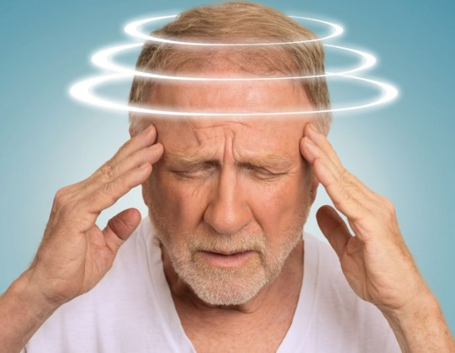
Головокружение
www.gerontolog.info

Slide 100
Определение
Головокружение — это ощущения неустойчивости, шаткости, вращения, нарушения равновесия, нередко приводящие к падению человека.
www.gerontolog.info

Slide 101
Причины
вестибулярное головокружение: вегетативная симптоматика, горизонтальный ротационный нистагм, ощущение вращения окружающих предметов (болезнь Меньера, кохлеовестибулярные нарушения, отиты, лабиринтит, прием ототоксических препаратов – аминогликозиды, петлевые диуретики);
центральное головокружение: длительное, месяцами, ощущение «плавания в пространстве», сопровождается другими неврологическими симптомами (хронические нарушения мозгового кровообращения, опухоли мостомозжечкового угла, метаболические и токсические воздействия);
смешанное.
www.gerontolog.info

Slide 102
Побочное действие медикаментов
антикоагулянты (вертиго);
метотрексат (нарушения равновесия);
амиодарон (нарушения равновесия);
психотропные препараты (синкопальные состояния);
противосудорожные средства (головокружение);
алкоголь;
антигипертензивные препараты, диуретики.
www.gerontolog.info

Slide 103
Симптомы
Кажущееся ощущение вращения окружающего мира вокруг человека.
Ощущение неустойчивости.
Ощущение неуверенности в положении собственного тела в пространстве.
Шаткость, нарушение походки (с раскачиваниями из стороны в сторону), падения.
Тошнота, рвота.
Повышенная потливость.
Ощущение ускоренного сердцебиения.
www.gerontolog.info

Slide 104
Профилактика
сбалансированное и рациональное питание (употребление в пищу продуктов с высоким содержанием клетчатки (овощи, фрукты, зелень), отказ от консервированной, жареной, острой, горячей пищи);
прогулки на свежем воздухе в умеренном темпе не менее 30-60 минут в день;
своевременное лечение инфекционных заболеваний (грипп, отит (воспаление среднего уха) и т.п.) для предупреждения перехода воспаления на внутреннее ухо.
www.gerontolog.info

Slide 105
Лечение
поведенческая терапия;
реабилитация;
лекарственная терапия: антигистаминные препараты (бетастин, эмбрамин, прометазин, моксастин); антипсихотические средства (тиелтиперазин); блокаторы кальциевых каналов (циннаризин); ноотропы (танакан, ницерголин, пирацетам, пиритинол).
www.gerontolog.info

Slide 106
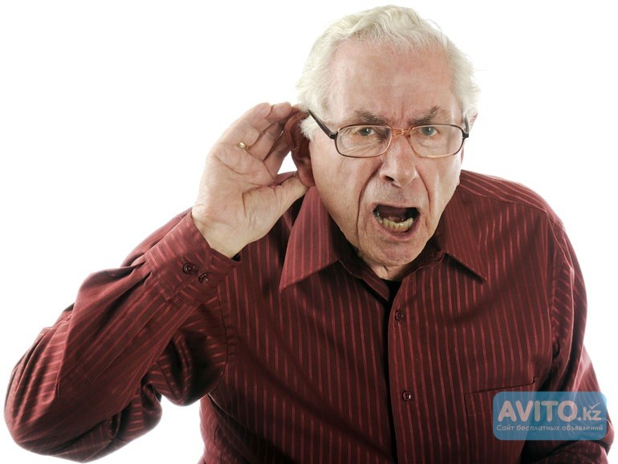
Нарушение слуха
www.gerontolog.info

Slide 107
Распространенность
в пожилом возрасте занимает 4 место по распространенности после артроза, АГ, хронической сердечной недостаточности;
в возрасте старше 60 лет – страдает 30%;
в возрасте старше 75 лет – более 35%.
www.gerontolog.info

Slide 108
Классификация
сенсоневральные нарушения: пресбиакузия за счет дегенеративных изменений ЦНС и слухового аппарата, инфекционное поражение слухового нерва, невриномы, болезнь Меньера, травмы, прием медикаментов – аминогликозиды, фуросемид);
проводниковые нарушения слуха – нарушение проведения звука ко внутреннему уху: отосклероз, ревматоидный артрит;
нарушения слуха на уровне ЦНС: деменция, нейродегенеративные процессы.
www.gerontolog.info

Slide 109
Средства реабилитации
слуховые аппараты разного типа;
специальные телефоны;
применение наушников во время просмотра ТВ;
по показаниям – установка кохлеарного имплантанта.
www.gerontolog.info

Slide 110

Особенности работы с пожилым человеком при изменении органов слуха
Находится рядом, чтобы он видел, с кем общается;
Использовать как вербальные, так и не вербальные уровни передачи информации;
Говорить медленно, короткими, предложениями, в низкой тональности;
Не глотайте слова: шевелите губами, произнося каждое слово тщательно и точно.
Смотреть в лицо, но не постоянно в глаза;
www.gerontolog.info

Slide 111
Шаг: 1
Вы должны знать о проблемах со здоровьем пожилого человека:
- слух;
- зрение;
- речь;
- память.
Эти факторы усложняют общение!!!
www.gerontolog.info

Slide 112
Предупреждение!
Очень много пожилых людей находится в прекрасном физическом и умственном состояниях.
Пользуйтесь данными советами только в том случае, если чувствуете, что у пожилого человека возникли трудности с общением, иначе вы можете его/ее обидеть.
www.gerontolog.info

Slide 113
Шаг: 2
Будьте внимательны к окружающей среде, в которой общаетесь:
- оцените обстановку;
- имеется ли раздражающий шум;
- многолюдно;
- другие отвлекающие факторы.
www.gerontolog.info

Slide 114

Шаг: 3
Отрегулируйте громкость голоса должным образом:
- научитесь приспосабливать свой голос к потребностям пожилого человека;
- оцените обстановку окружающей среды и слуховые способности человека;
- не стоит кричать только потому, что человек пожилой;
- относитесь к нему с уважением, произнося речь в комфортном уровне громкости, который подходит вам обоим.
www.gerontolog.info

Slide 115

Шаг: 4
Используйте четкие и точные вопросы и предложения:
- не стесняйтесь повторить или перефразировать свои предложения и вопросы, если чувствуете, что вас не понимают;
- сложные вопросы и предложения могут запутать пожилого человека;
- используйте прямые вопросы: «Вы ели суп на обед?», «Вы ели салат на обед?», вместо «Что вы ели на обед?»;
www.gerontolog.info

Slide 116
Шаг: 5
- не используйте жаргонные слова или фразы, а также междометия (например, «как», «ну» и «вы знаете»);
- пытайтесь выражать свои идеи и строить вопросы логически. (Например «Хорошо было бы позвонить Ивану, вашему брату, а потом Свете, вашей сестре»).
www.gerontolog.info

Slide 117
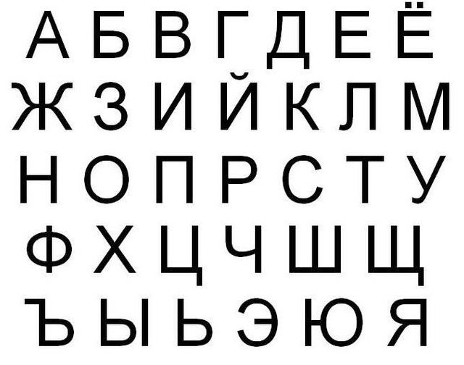
Шаг: 6
Применяйте визуальные средства, если это возможно.
- наглядные пособия;
- покажите человеку, о чем или о ком вы говорите. Например, возможно, лучше сказать: «У вас болит спина (указывая на спину)?
Записывать необходимую информацию, использовать алфавит, указывая буквы, составлять слова.
www.gerontolog.info

Slide 118
Шаг: 7
Не спешите, будьте терпеливы и улыбайтесь.
- делайте паузу между предложениями и вопросами;
- дайте человеку возможность понять и «переварить» информацию и вопросы.
www.gerontolog.info

Slide 119
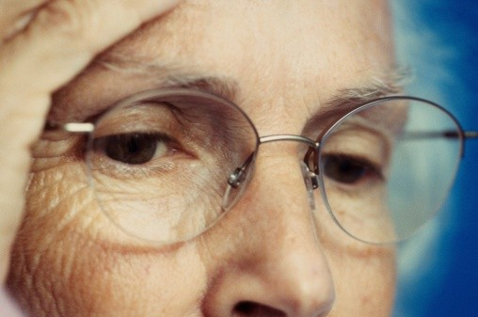
Нарушение зрения
www.gerontolog.info

Slide 120
Причины
острые нарушения: ОНМК, приступ глаукомы, кровоизлияние в сетчатку глаза;
хронические нарушения: нарушения рефракции, катаракта, макулярная дегенерация, диабетическая ретинопатия, открытоугольная глаукома.
www.gerontolog.info

Slide 121
Лечение
Катаракта: хирургическое вмешательство;
Макулярная дегенерация: антиоксиданты, лазерная фотокоагуляция;
Диабетическая ретинопатия: контроль гликемии, лазеротерапия;
Открытоугольная глаукома: лазерная трабекулопластика, лазерная иридотомия;
Средства реабилитации.
www.gerontolog.info

Slide 122
Особенности работы с пожилым человеком при сниженном зрении
Находится рядом, чтобы он видел, с кем общается;
Увеличить освещенность при чтении, обучении, демонстрации…;
Снизить воздействии яркого солнечного света: очки, шторы…;
www.gerontolog.info

Slide 123

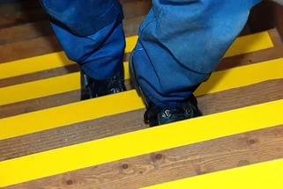
Увеличить размеры учебных средств, букв в тексте;
Использовать яркие контрастные цвета для маркировки границ помещений, ступенек, положений ручек приборов и устройств
www.gerontolog.info

Slide 124
Советы
Прикосновения, держание за руку и физическое тепло зачастую говорят больше, чем слова.
Учитывайте культурный фон и традиции.
Слова любви и уважения значат очень много.
Обращайтесь за помощью специалиста, после согласия пожилого человека.
www.gerontolog.info

Slide 125
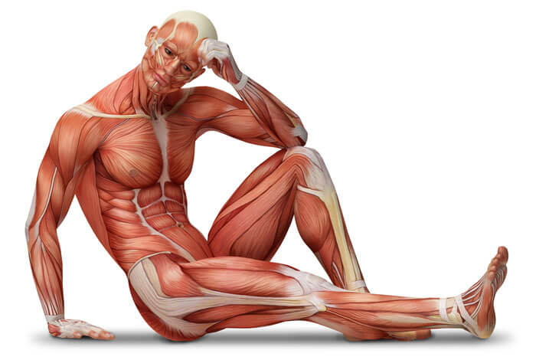
САРКОПЕНИЯ
(возрастное снижение массы и силы мышечной ткани)
www.gerontolog.info

Slide 126
Возрастные особенности мышечной ткани
Известно, что пик мышечной массы в норме приходится на возраст 25 лет, к 50 годам мышечная масса уменьшается на 10%, к 80 годам – на 30%.
Для мужчин характерна большая выраженность миопатического синдрома, что объясняется большим снижением андрогенного фона с его мощным анаболическим эффектом.
www.gerontolog.info

Slide 127
Возрастные особенности мышечной ткани
В качестве эталона используется определение мышечной силы четырехглавой мышцы бедра, которая снижается в возрасте 80 лет на 20 – 40% по сравнению с лицами 25-летнего возраста.
В электрофизиологических исследованиях показано, что общее количество функционирующих моторных единиц в проксимальных и дистальных отделах конечностей в возрасте 80 лет снижается не менее чем на 50%.
www.gerontolog.info

Slide 128
Определение
Саркопения – прогрессирующее возрастное снижение мышечной массы и силы, что проявляется мышечной слабостью, нарушениями походки, повышенной утомляемостью мышечного аппарата, что в совокупности приводит к ограничению подвижности и снижению качества жизни.
www.gerontolog.info

Slide 129

Факторы риска
возраст;
плохое питание;
длительная иммобилизация;
сахарный диабет II типа, ожирение;
когнитивный дефицит (исключается доброкачественное когнитивное снижение);
дефицит витаминов D и В12;
поведенческие факторы (курение, алкоголь), приводящие к развитию синдрома преждевременного старения.
www.gerontolog.info

Slide 130
Этиопатогенез 1
алиментарные факторы: плохое питание, гиперлептинемия, нарушения моторики желудочно-кишечного тракта, возрастной феномен быстрого насыщения, диализная терапия;
поведенческие особенности: гиподинамия и детренированность;
гормональные изменения: возрастное снижение уровней тестостерона и эстрогена, соматотропин и инсулиноподобного фактора роста – 1.
www.gerontolog.info

Slide 131
Этиопатогенез 2
возрастные нейроиммуноэндокринные изменения: снижение содержания иммуноглобулина А, G, провоспалительных цитокинов;
возраст-зависимое усиление оксидативных процессов (мышечная ткань – зона высокой оксигенации, в том числе в состоянии покоя);
возрастное снижение функции мышечной ткани как белкового депо;
возрастное снижение активности альфа-мотонейрона спинного мозга;
снижение способности мышечной ткани к регенерации.
www.gerontolog.info

Slide 132
Нарушение регенерации мышечной ткани
В молодом и среднем возрасте под влиянием физической нагрузки на мышечную ткань происходит формирование микротравмы.
В область микротравмы мигрируют стволовые клетки, которые приходят в активное состояние и начинают продуцировать разнообразные миогенные факторы, что приводит к слиянию имеющихся мышечных волокон и стволовых клеток с формированием нового, увеличенного в объеме и обладающего большей силой, мышечного волокна (гиперплазия).
В пожилом возрасте эти процессы прерываются.
www.gerontolog.info

Slide 133
Изменения мышечного волокна
явления дегенерационной атрофии мышечных волокон;
атрофия миоцитов, снижается количество нейромускулярных единиц, двигательных мышечных волокон второго типа, которые являются волокнами быстрого сокращения и обеспечивают, прежде всего, быстрые действия человека (бег, например).
www.gerontolog.info

Slide 134
Распространенность
среди лиц пожилого возраста - 22,1%,
старческого возраста - 35,2%.
www.gerontolog.info

Slide 135
Классификация
вопрос окончательно не решен;
выделяют пресаркопению (динопения) – снижение мышечной силы без нарушения функции передвижения и собственно саркопению, когда происходит снижение и мышечной силы, и развивается гипомобильность;
возрастные периоды: саркопеническое ожирение (в среднем возрасте), собственно саркопения (в пожилом и старческом возрасте).
www.gerontolog.info

Slide 136
Клиника в среднем возрасте: саркопеническое ожирение
характерно для среднего возраста;
проявление синдрома преждевременного старения;
при нормальном индексе массы тела увеличение удельного веса жировой ткани + саркопения;
перераспределение жировой ткани из конечностей в область туловища;
жировая инфильтрация скелетных мышц.
www.gerontolog.info

Slide 137
Клиническая картина в пожилом возрасте
ощущение мышечной слабости;
снижение темпа передвижения;
сложность выполнения быстрых движений, требующих мышечной силы и выносливости (бег, длительная ходьба в быстром темпе);
увеличение зависимости от посторонней помощи;
увеличение общего уровня нетрудоспособности;
www.gerontolog.info

Slide 138
Клиническая картина в пожилом возрасте
нарушение тонкой моторики;
снижение аппетита;
нарушение терморегуляции (чувство холода);
остеопороз, нарушения осанки;
снижение скорости ходьбы, нарушения устойчивости и равновесия, синдром падений.
www.gerontolog.info

Slide 139
Диагностика (EWGSOP, 2009)
Возраст > 65 лет
Определение скорости ходьбы
> 0,8 м/с
< 0,8 м/с
Динамометрия
Измерение
мышечной массы
Норма
Снижена
Снижена
Норма
Нет
саркопении
Саркопения
Нет
саркопении
www.gerontolog.info

Slide 140
Вопросы скрининга
тест «встать и идти»;
выявление синдрома недостаточности питания, который является фактором риска саркопении.
www.gerontolog.info

Slide 141
Дифференциальная диагностика
Эндокринные и метаболические миопатии;
Лекарственная миопатия (гиполипидемические препараты, бета-блокаторы);
Нутритивная миопатия (у длительно лежащих и ослабленных больных, за счёт синдрома мальнутриции);
Токсические миопатии (алкоголь с периферической нейропатией);
Ревматоидный артрит.
www.gerontolog.info

Slide 142
Лечение 1
медикаментозная терапия и/или пищевые добавки для улучшения метаболизма мышечной ткани: смеси разветвленных аминокислот (лейцин, изолейцин, валин) и метаболит лейцина β-гидрокси-β-метилбутират;
заместительная терапия анаболическими гормональными препаратами тестостерона (для мужчин); эстрогенами (для женщин), соматомедином-С.
www.gerontolog.info

Slide 143
Лечение 2
пептидные биорегуляторы (естественного происхождения);
нестероидные противовоспалительные средства;
препараты для лечения остеопороза (алендронат);
синтетические пептиды с влиянием на митохондрии мышечной ткани (SS-31).
www.gerontolog.info

Slide 144
Реабилитация: питание
оптимальное количество потребляемого белка должно составлять 0,8 г/кг/день;
пациенты в возрасте старше 60 лет потребляют менее 75% от рекомендованного значения суточного количества белка.
www.gerontolog.info

Slide 145
Реабилитация: кинезотерапия
изменение взгляда: необходимы не аэробные упражнения, а с сопротивлением так как важно не просто увеличить кровоток в мышцах, но улучшить метаболические процессы (потребление глюкозы);
программа силовой тренировки включает занятия 2–3 раза/неделю, что приводит к улучшению физических функций и показателей скорости ходьбы, времени подъема со стула, подъема по лестнице и улучшение пробы на равновесие.
S.Skirrow, 2013
www.gerontolog.info

Slide 146
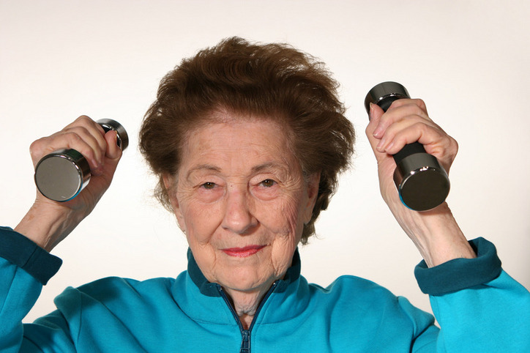

Slide 147
Кинезотерапия: величина нагрузки
до 60 лет – упражнения на сопротивление с величиной нагрузки 80% от максимально возможной для данного пациента;
после 60 лет – упражнения на сопротивление с величиной нагрузки 50 – 60% от максимально возможной;
упражнения должны быть активными, мышечные вибраторы – не эффективны.
www.gerontolog.info

Slide 148
Профилактика
адекватная физическая нагрузка с силовыми упражнениями;
гормоно-заместительная терапия (по показаниям);
правильное питание (включая увеличение потребления белка при отсутствии противопоказаний со стороны почек);
пептидные биорегуляторы.
www.gerontolog.info

Slide 149
Прогноз
«волнообразное» течение заболеваний в пожилом возрасте;
синдром старческой астении;
увеличение риска инвалидности и смертности;
с возрастом - снижение степени самообслуживания.
www.gerontolog.info

Slide 150
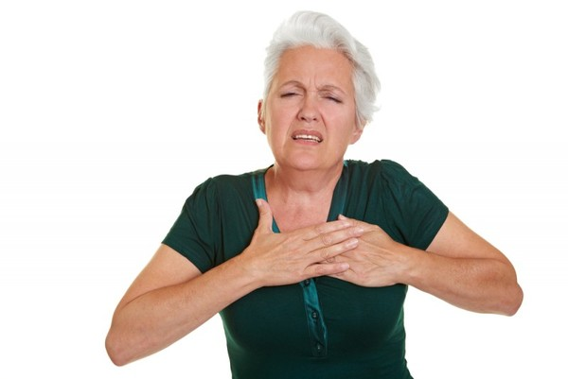
Болевой синдром
www.gerontolog.info

Slide 151
Распространенность
Согласно данных эпидемиологических исследований, болевой синдром наблюдается почти у 60% популяции, а среди лиц пожилого и старческого возраста - до 75 - 80%.
www.gerontolog.info

Slide 152
Определение
Боль определяют как неприятное ощущение и эмоциональное испытание, связанное с имеющимся или потенциальным повреждением тканей, либо же испытываемое в момент этого повреждения.
Болью в пожилом и старческом возрасте сопровождается огромное количество заболеваний, от небольшой ничем не угрожающей травмы до инфаркта миокарда с болевым шоком.
www.gerontolog.info

Slide 153
Механизмы формирования боли
физиологический (функционирование ноцицептивных и антиноцептивных систем);
поведенческий (его отражает болевая поза и мимика, особая речевая и двигательная активность);
личностный (сопутствующие боли мысли, чувства и эмоции).
www.gerontolog.info

Slide 154
Хронизация болевого синдрома
Наследственная предрасположенность.
У пациентов с хроническими болями ближайшие родственники нередко имели подобные клинические ситуации. В дальнейшем в таких «болевых семьях» в нескольких поколениях может формироваться специфическая модель реагирования личности на боль ввиду специфических характерных особенностей.
www.gerontolog.info

Slide 155
Хронизация болевого синдрома
Особенности анамнеза жизни. Пережитое физическое или сексуальное насилие может иметь значение для возникновения в последующем хронического болевого синдрома.
Особенности труда. Лица, занимавшиеся тяжелым физическим трудом, в большей степени подвержены хронической боли, часто преувеличивают свои болевые проблемы.
www.gerontolog.info

Slide 156
Хронизация болевого синдрома
Уровень образования. Лица с более низким культурным и интеллектуальным уровнем имеют больше шансов на вероятность развития психогенных болевых синдромов и соматоформных болевых расстройств.
Особенности мировоззрения. Люди с оптимистичным взглядом на жизнь, лучше переносят боль, чем пессимисты.
www.gerontolog.info

Slide 157
Хронизация болевого синдрома
Тип высшей нервной деятельности.
Экстраверты более ярко выражают эмоции и способны подавлять болевые ощущения;
Интраверты, невротичные лица более чувствительны к любым болевым раздражителям. Они «замкнуты», страдают в тишине;
Лица с ипохондрическими, демонстративными, депрессивными чертами, а также пассивно-агрессивные в большей степени склонны к развитию хронической боли.
www.gerontolog.info

Slide 158
Алгоритм обследования
Объективизация причины хронического болевого синдрома, определение или исключение органической причины болевого синдрома;
Выявление психологических, социально-культурологических и семейных предпосылок для развития болевого синдрома;
www.gerontolog.info

Slide 159
Алгоритм обследования
Оценка степени выраженности болевого синдрома, имеющихся у пациента психических и/или эмоционально-личностных нарушений (истерический, ипохондрический невроз, соматоформное расстройство, депрессия, тревога, страх и др.);
Изучение когнитивно-поведенческих факторов и степени адаптации пациента (характер болевого поведения, выбор стратегии преодоления боли, оценка качества жизни);
Выбор оптимальной тактики лечения, использование сочетания противоболевой терапии с психотропной фармакотерапией, реабилитационными мерами.
www.gerontolog.info

Slide 160
Лечение
немедикаментозные методы: лазеротерапия, диадинамические и синусоидальномодулированные токи, магнитотерапия;
НПВС, ненаркотические анальгетики;
антидепрессанты;
седативные препараты и транквилизаторы.
www.gerontolog.info

Slide 161
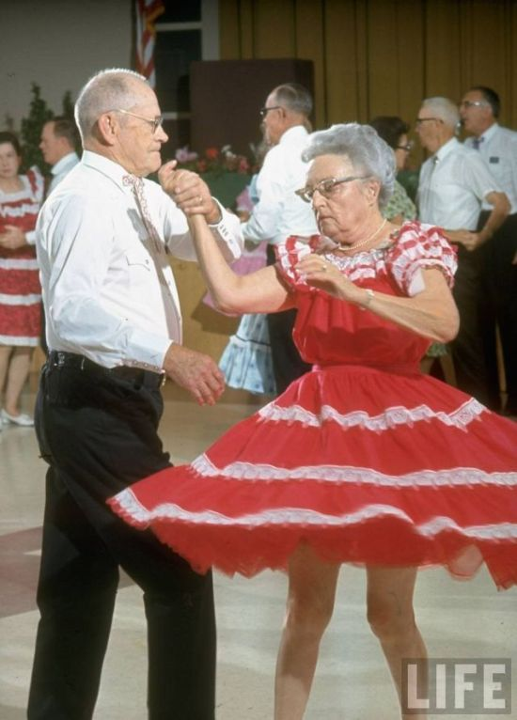
Спасибо за внимание!
www.gerontolog.info

